Slide 1
Kompozitni materijali

Slide 2
Definicija
Materijali koji se sastoje od dva ili više konstituenta:
koji se razlikuju po hemijskom sastavu
čime se dobija kombinacija osobina koje konstituenti nemaju i
koji su zasebno dobijeni.

Slide 3
Kompozitni materijali se sastoje od:
Osnove, koja osigurava:
prenos napona na ojačavajuće elemente,
zaštitu ojačavajućih elemenata od spoljašnjih uticaja,
krutost i oblik proizvoda i dr.
Ojačavajućih elemenata, koji daju:
visoke mehaničke karakteristike kompozitnom materijalu i
druge karakteristike (toplotne, električne, ...)

Slide 4
Materijali osnove kompozitnih materijala
Metali – kompozitni materijali sa metalnom osnovom (MMC-metal matrix composite)
2. Polimeri – kompozitni materijali sa polimernom osnovom (PMC-polymer matrix composite)
Keramike – kompozitni materijali sa keramičkom osnovom (CMC-ceramic matrix composite )
* metali, polimeri i keramike se koriste i za ojačavajuće elemente

Slide 5
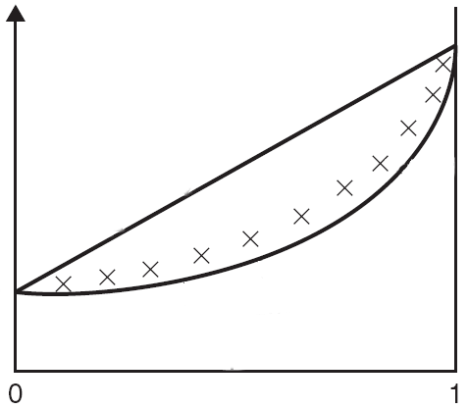
Projektovanje kompozitnih materijala
E
E_{P}
Pravilo smeše
E_{K}=f_{O}E_{O}+f_{P}E_{P}
E_{O}
Obrnuto pravilo smeše
1/E_{K}=f_{O}/E_{O}+f_{P}/E_{P}
Osnova
Ojačavajući elementi

Slide 6
Podela kompozitnih materijala
OJAČANI ČESTICAMA
(PARTIKULITNI)
OJAČANI VLAKNIMA
LAMINATNI

Slide 7
Kompozitni materijali ojačani česticama (partikulitni)
Vrste partikulitnih kompozitnih materijala:
Konvencionalni partikulitni
Disperziono ojačani
Partikulitni nanokompozitni materijali

Slide 8
Konvencionali partikulitni kompozitni materijali
Sadrže čestice veličine do 1 mm, koje ne mogu da blokiraju dislokacije
Cilj ojačavanja česticama nije postizanje čvrstoće, već dobijanja nestandardnih kombinacija osobina.
Pravilo smeše ne važi za mehaničke osobine, već samo za gustinu:
ρ_{K}=f_{osn} ρ_{osn}+f_{ojač} ρ_{ojač}

Slide 9
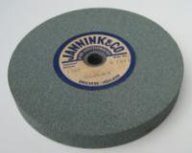
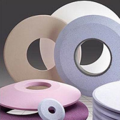
Primeri: brusni alati i električni kontakti
Brusni alati – sastoje se od brusnih zrna (tvrda keramika: Al₂O₃, SiC…), vezivnog sredstva (polimer, elastomer,…) i pora
Električni kontakti – dobijeni nepotpunim sinterovanjem gde se poroznost volfram-karbida (otpornost na habanje) popunjava srebrom (visoka električna provodljivost)

Slide 10
Disperziono ojačani
Sadrže čestice veličine do 100 µm, koje mogu da blokiraju i umnožavaju dislokacije
Najčešće metalna osnova (legure Al, Mg i Ti – žilav materijal) ojačana mikronskim česticama (Al₂O₃, SiC, TiC – visoka tvrdoća)
Mehaničke
osobine (xxxxxxx):
E
Pravilo smeše
E_{K}=f_{O}E_{O}+f_{P}E_{P}
E_{O}
Obrnuto pravilo smeše
1/E_{K}=f_{O}/E_{O}+f_{P}/E_{P}
Osnova
Čestice

Slide 11
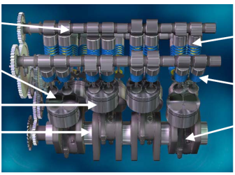
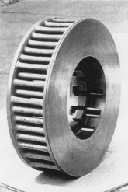
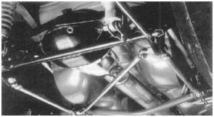
Primeri:
1. Automobilska industrija (osovine, kočioni diskovi): leg.Al+(20-30)%Al₂O₃ (ili SiC)
leg.Mg+50%TiC
leg.Ti+(12-15)%TiC
2. Avio-industrija (strukturalni elementi): leg.Al+(15-20)% SiC
leg.Mg+50% SiC

Slide 12
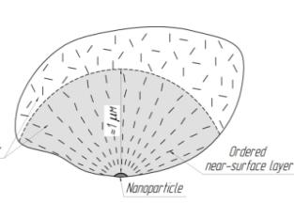
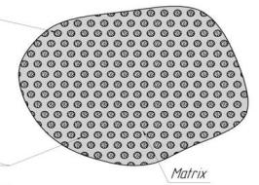
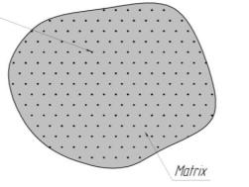
Partikulitni nanokompozitni materijali
Sadrže čestice veličine do 100 nm, koje izaziva ojačanje veće nego što sugeriše pravilo smeše
Kod polimera dolazi do uređenja strukture na rastojanju 1 µm oko čestice:
Nepotpuno ojačana osnova
Mikročestica 10 μm
Nanočestice 10 nm
Uređenje strukture
Nanočestica
Potpuno ojačana
osnova
*Ojačanje je veće, ukoliko su čestice manje i ako je disperzija čestica veća (sprečiti aglomeraciju – spajanje čestica)

Slide 13
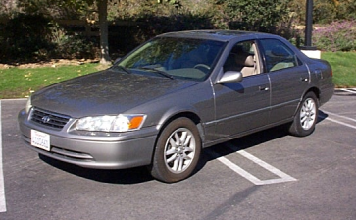
Primeri:
Automobilska industrija: Poliamid (PA) + montmorilonit (vrsta gline): prvi nanokompozit namenjen za poklopac motora i zupčastog kaiša i branik (Toyota, kasnije MAN, GM, Volvo,…)
Medicina, transparentni elementi: PMMA+SiO₂
 | PA | PA+5% Montmorilonit
Rm[MPa] | 69 | 107
Temp.degradacije [ºC] | 65 | 145
Energija udara [J/cm²] | 0,23 | 0,28
Upojnost vode [%] | 0,87 | 0,51
 | Rm [MPa] | A [%]
PMMA | 6,74 | 15,4
PMMA+10%SiO₂ (40 nm) | 10,03 | 9,12
PMMA+5%SiO₂ (20 nm) | 9,28 | 19,7
PMMA+10%SiO₂ (20 nm) | 12,58 | 17,9

Slide 14
Kompozitni materijali ojačani vlaknima
Ojačavanje se postiže prenosom napona sa osnove na vlakna.
Ključna je dužina vlakana, zato se dele na kompozitne materijale ojačane: 1. diskontinualnim i 2. kontinualnim vlaknima
l<l_{krit}
Nepotpuno iskorišćenje zatezne čvrstoće vlakna
l=l_{krit}
Dostizanje zatezne čvrstoće samo na sredini vlakna u tački
l>l_{krit}
Dostizanje zatezne čvrstoće na srednjem delu vlakna

Slide 15
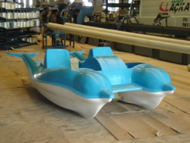
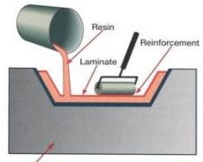
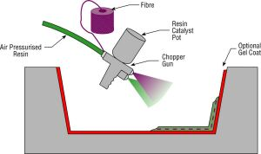
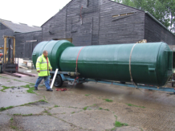
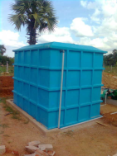
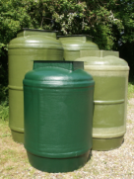
Kompozitni materijali ojačani kratkim vlaknima
Kratka vlakna imaju dužinu od oko 30 mm
Primeri:
Nautika (trupovi čamaca i manjih brodova)
Rezervoari
(manji radni pritisci):

Slide 16
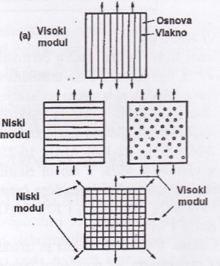
Kompozitni materijali ojačani dugim vlaknima
Dužina vlakana treba da je što veća, često celom dužinom radnog predmeta
* U praksi, sa 60 – 80 % vlakana se postiža čvrstoća bliže granici pravila smeše.
Pravilo smeše:
E_{K}=f_{osn} E_{osn}+f_{vlak} E_{vlak}
Obrnuto pravilo smeše:
1/E_{K}=f_{osn}/E_{osn}+f_{vlak}/E_{vlak}
x x x x x
Osnova
Vlakna

Slide 17
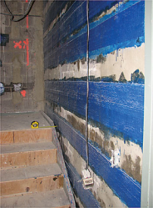
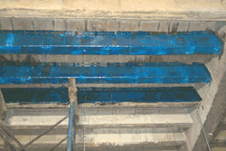
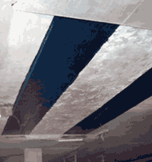
Primeri
Avio-industrija – epoksidna smola
ojačana ugljeničnim vlaknima
(oplata aviona, kacige,…)
2. Građevinarstvo – epoksidna smola ojačana ugljeničnim, aramidnim ili staklenim vlaknima (ojačavanje
konstrukcija, reparatura nakon zemljotresa,…)
Kompozit na bazi ugljeničnih vlakana
Polimer ojačan staklenim vlaknima
Legura aluminijuma
Legura titana

Slide 18
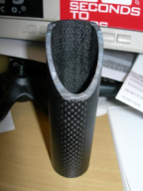
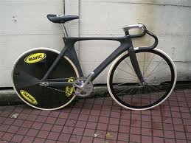
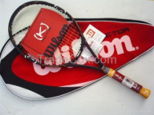
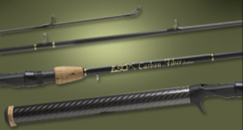
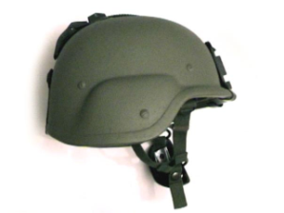
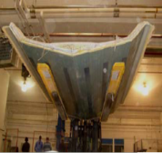
3. Sportska oprema - epoksidna smola ojačana ugljeničnim vlaknima (reketi, štapovi za pecanje, ramovi bicikala,…)
4. Balistička zaštita – fenolna smola ojačana aramidnim vlaknima (šlemovi, oklop vozila i brodova)

Slide 19
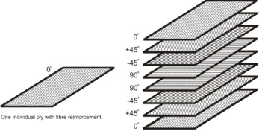
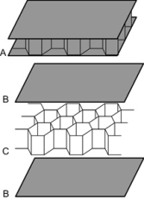
Laminatni kompozitni materijali
Imaju višeslojnu strukturu, vrste:
a) Konvencionalni laminati – spoj dva ili više posebno dobijena materijala u obliku kvazi-dvodimenzionalne strukture: višeslojni čelici, legure aluminijuma ili titana, sportska oprema (polimer+drvo…)
b) Sendvič – spoj dva ili više posebno dobijena materijala u obliku kvazi-dvodimenzionalne ili trodimenzionalne strukture: lepenka, saćaste konstrukcije u vazduhoplovstvu i nautici

Slide 20
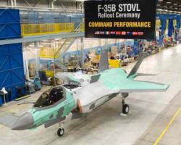
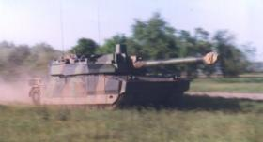
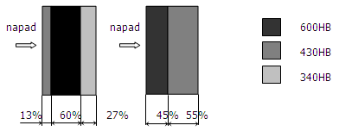
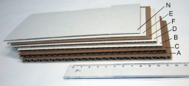
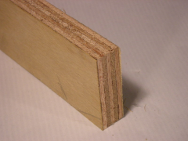
Primeri:
Avio-industrija:
Balistička zaštita:
Sportska oprema (skije, lukovi)
Lepenka:
Drvna industrija – šperploča i dr.:

Slide 21
Hvala na pažnji!

